Slide 1
tsunami del 26 dicembre 2004
Bianca Torrisi

Slide 2
Ultime notizie: dopo alcune scosse di terremoto è accaduto il peggio…uno tsunami nelle coste dell’oceano indiano

Slide 3
In evidenza:
Il maremoto dell'Oceano Indiano e della placca indo-asiatica del 26 dicembre 2004 è stato uno dei più catastrofici disastri naturali, che ha causato centinaia di migliaia di morti. Ha avuto la sua origine e il suo sviluppo nell'arco di poche ore in una vasta area della Terra.
L'evento ha avuto inizio alle ore 00:58:53 del 26 dicembre 2004 quando un violentissimo terremoto, con una magnitudo di 9,1, ha colpito l’Oceano Indiano al largo della costa nord-occidentale di Sumatra (Indonesia).
Tale terremoto è risultato il terzo più violento degli ultimi sessant'anni; esso ha provocato centinaia di migliaia di vittime, sia direttamente sia attraverso il conseguente maremoto manifestatosi attraverso una serie di onde anomale alte fino a 15 metri che hanno colpito sotto forma di giganteschi tsunami vaste zone costiere dell'area asiatica tra i 15 minuti e le 10 ore successive al sisma.

Slide 4
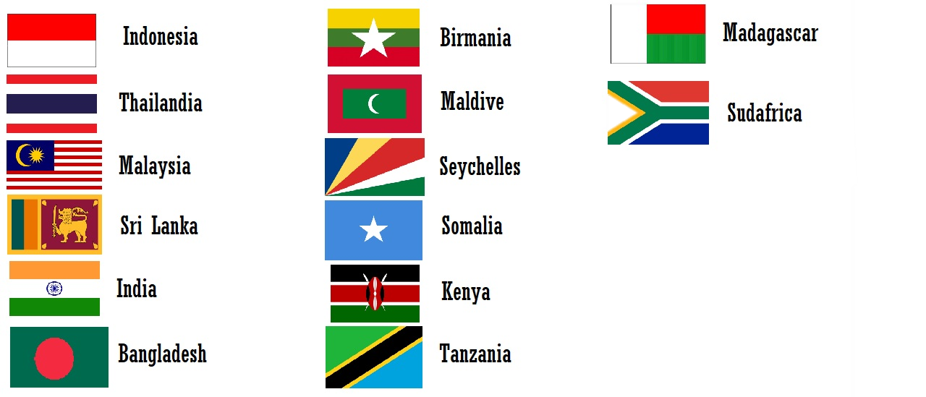
Dove hanno colpito?
Gli tsunami hanno colpito e devastato parti delle regioni costiere dell’Indonesia, dello Sri Lanka, dell’India, della Thailandia, della Birmania, del Bangladesh, delle Maldive giungendo a colpire le coste della Somalia e del Kenya.
Si stima che 250.000 persone siano morte in quegli eventi.

Slide 5
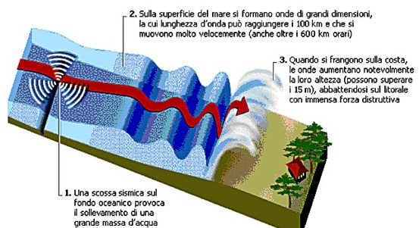
Le scosse:
La scossa principale, lunga 8 minuti, è stata avvertita da buona parte dei sismografi in attività su tutta la Terra. In un primo momento le era stata assegnata una magnitudo di 6,8, presto corretta a 8,1. Successivamente analisi più approfondite hanno aumentato questa misura in un primo momento ad 8,5, poi ad 8,9, ed infine a 9,0. Più tardi è stata pubblicata una nuova stima della magnitudo al momento del sisma, che viene stimata in un valore compreso tra 9,1 e 9,3.

Slide 6
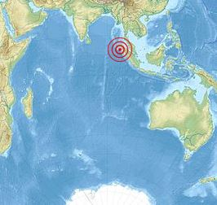
L’ipocentro:
L'ipocentro del terremoto è stato localizzato a 3,298°N, 95,779°E, a circa 160 km ad ovest di Sumatra, ad una profondità di 30 km sotto il livello del mare. Il terremoto è stato talmente violento da poter essere avvertito oltre che in Indonesia, anche in Bangladesh, India, Malaysia, Birmania, Singapore, Thailandia ed addirittura nelle Maldive.

Slide 7
L’area investita dal terremoto:
L'area investita direttamente dal terremoto è stata insolitamente ampia: si è stimato che, su circa 1.200 km di faglia, la placca indo-asiatica si sia incuneata sotto quella birmana provocando l'innalzamento verticale del fondo oceanico dalla parte della placca birmana di circa 10 m e creando così le condizioni ideali per generare delle grandi onde anomale che, viaggiando a circa 800 km/h, hanno raggiunto in poco tempo le coste di buona parte dell'Oceano Indiano trasformandosi in enormi tsunami.

Slide 8
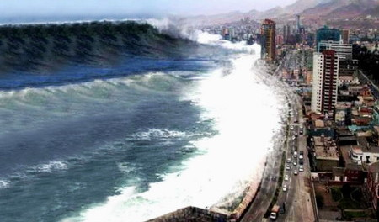
Il terremoto:
Il terremoto è avvenuto soltanto tre giorni dopo che un violento terremoto ha colpito una zona completamente disabitata ad ovest della Nuova Zelanda, a sud della Tasmania ed a nord dell'Isola Macquarie. Dato che annualmente si verifica mediamente soltanto un terremoto di grandezza pari o maggiore ad 8,0, questo evento è statisticamente piuttosto raro.

Slide 9
Grazie per aver seguito questo notiziario, adesso le previsioni del meteo…

Slide 10
Meteo di domani:

